Slide 1
ALGORITMOS DE REPOSICIÓN DE PÁGINAS
Claudio Mariano García. 5º 4º.

Slide 2
Generalidades
Fallo de página. Sistema operativo elige página, copia y elimina de memoria.
Mientras, se modificó?:
SI → Volver a escribirse en disco para actualizar la copia.
NO → Sólo sobrescribe la página a desalojar.
Rendimiento mayor si se usa una que no sea uso frecuente.
Enfoque del algoritmo a utilizar: Debe reemplazarse una página del proceso fallido o puede ser de otro proceso?
Del proceso fallido: Nº limitado de páginas.
De otro proceso: Nº ilimitado de páginas.

Slide 3


El algoritmo de reemplazo de páginas óptimo
Como las personas, la PC trata de posponer eventos indeseables el mayor tiempo posible.
Algoritmo óptimo:
Etiqueta páginas con nº de instrucciones que faltan para “llamarla”. Luego elimina la de “etiqueta mayor” y la utiliza en el fallo de página para volverla a usar dentro del mayor tiempo posible.
Problema: NO SE PUEDE!! El S.O. no puede saber cuándo será la próxima referencia a cada página. Hay formas de saberlo pero: 1º el rendimiento no es mejor y 2º algoritmo particular para cada caso.

Slide 4
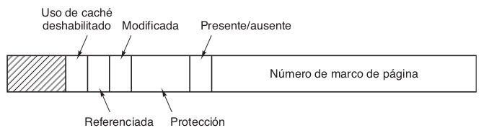
El algoritmo de reemplazo de páginas: no usadas recientemente
R y M bits de estado (R=1, página referenciada. M=1, página modificada).
Deben establecerse por hardware pero se pueden simular por sistema: Se inician en 0. Si se hace referencia a una página ocurre un fallo de página y el S.O. cambia en sus tablas internas R a 1 para apuntar a esa página, poniendo M en modo “solo lectura” y reiniciando la instrucción. Si luego la página se modifica, otro fallo de página pone M en 1 (modo lectura / escritura).

Slide 5
El algoritmo de reemplazo de páginas: no usadas recientemente
Como R se borra en cada ciclo de reloj para establecer las últimas páginas modificadas, se crean 4 grupos de páginas según R y M:
R | M | Clase
0 | 0 | Clase 0: no ha sido referenciada, no ha sido modificada.
0 | 1 | Clase 1: no ha sido referenciada, ha sido modificada.
1 | 0 | Clase 2: ha sido referenciada, no ha sido modificada.
1 | 1 | Clase 3: ha sido referenciada, ha sido modificada.
Clase 1 ocurre cuando en Clase 3 se borra R por ciclo de reloj. M no se borra por interrupción de reloj para saber si fue o no escrita en el disco.

Slide 6
El algoritmo de reemplazo de páginas: no usadas recientemente
Clase 1 ocurre cuando en Clase 3 se borra R por ciclo de reloj.
M no se borra por interrupción de reloj para saber si fue o no escrita en el disco.
Cómo funciona el NRU (Not Recently Used)?:
Elimina página al azar de menor clase que no esté vacía.
Fácil de comprender, moderadamente eficiente, rendimiento adecuado.

Slide 7
El algoritmo de reemplazo de páginas: Primera en entrar, primera en salir (FIFO)
El S.O. mantiene una lista de las páginas, ordenadas según frecuencia de uso.
Ante un fallo de página, revisa en la lista la dirección de la página más utilizada, saca dicha página del principio de la lista y la coloca en el final.
El problema es que puede borrar una página en uso, lo cual sería inadecuado.

Slide 8
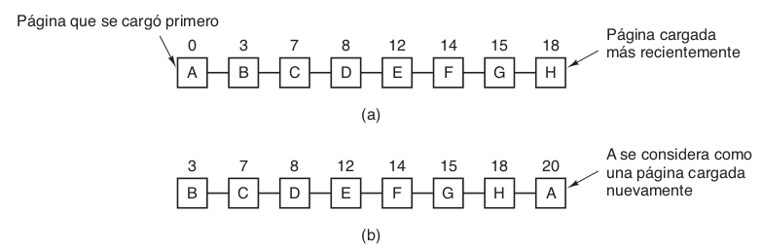
El algoritmo de reemplazo de páginas: segunda oportunidad
Combina FIFO con NRU. Revisa entre las más utilizadas y se fija en R:
R = 0: La utiliza por ser más antigua. R = 1: Borra R y la envía al final.
Problema: Cuando todas las páginas tengan R = 0, sería FIFO puro y termina.
Además es ineficiente por estar moviendo páginas todo el tiempo.

Slide 9
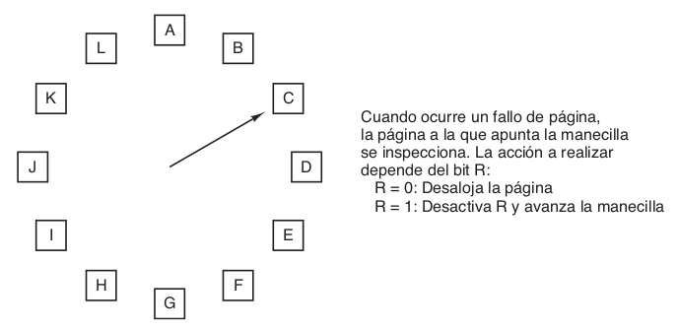
El algoritmo de reemplazo de páginas: reloj

Slide 10
El algoritmo de reemplazo de páginas: menos usadas recientemente (LRU)
LRU (Least Recently Used): Durante fallo de página se descartan las páginas que no se hayan utilizado durante la mayor longitud de tiempo.
Realizable, pero caro: Mantener lista enlazada de todas las páginas en memoria ordenadas de uso más a menos reciente, que se actualice en cada referencia a memoria, consumiendo mucho tiempo.
Requiere hardware específico: Contador de 64 bits “C” que se incrementa.
Cada entrada de tabla de página debe guardar el “C” correspondiente. Cuando ocurre el fallo, S.O. busca el “C” más pequeño. La página correspondiente es la de uso menos reciente.
Hardware: n marcos de página, matriz n*n bits inicialmente todos en 0, referencia a página x, fila x en 1, columna x en 0. Entonces la fila con menor valor binario es la de uso menos reciente.

Slide 11
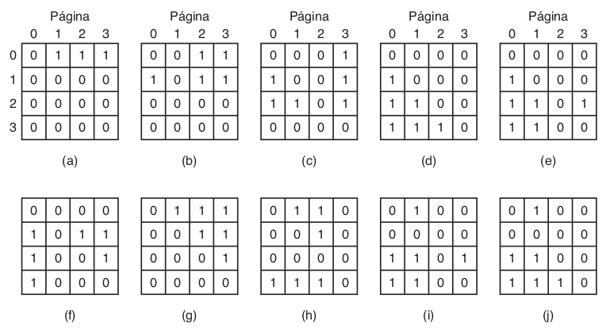
El algoritmo de reemplazo de páginas: menos usadas recientemente (LRU)
Ejemplo: 4 marcos, orden de referencias a páginas: 0, 1, 2, 3, 2, 1, 0, 3, 2, 3.

Slide 12
Simulación de LRU en software
Algoritmo NFU (Not Frequently Used, No utilizadas frecuentemente):
. Contador de software asociado a cada página iniciado en 0.
. Interrupción de reloj → S.O. revisa todas las páginas en memoria.
. Cada página agrega bit R al contador.
. Contadores llevan cuenta aproximada de la frecuencia con que se hace referencia a dicha página.
. Ocurre fallo → sube página con el contador más pequeño.
. Problema: Algoritmo de alta “memoria”, no olvida páginas pasadas, perdiendo a veces páginas útiles en vez de las menos usadas.
NFU Modificado a LRU: Algoritmo de envejecimiento (aging):
. Cada contador se desplaza 1 bit a la derecha antes de agregar R.
. R se agrega al bit de más a la izquierda (no a la derecha).
. Fallo → usar página cuyo contador sea menor.

Slide 13
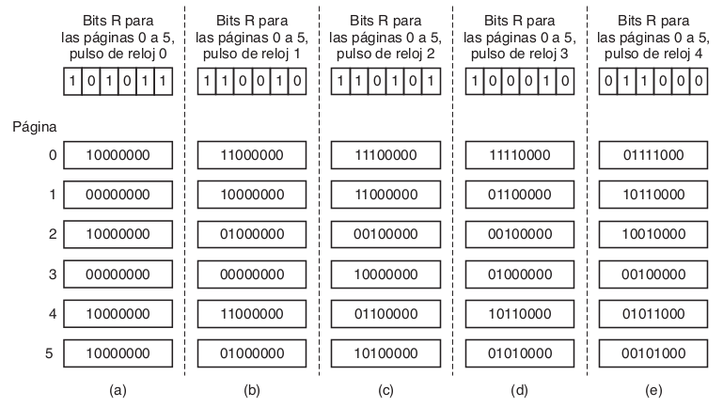
Simulación de LRU en software
Ejemplo:

Slide 14
El algoritmo de reemplazo de páginas: conjunto de trabajo
Paginación bajo demanda: Proceso inicia sin páginas en memoria. 1ra instrucción a CPU → fallo, entonces S.O. trae página con 1ra instrucción. Luego fallos de variables globales y pila. Proceso se ejecuta con pocos fallos de página.
Localidad de referencia: Procesos hacen referencia sólo a páginas a usar.
Conjunto de trabajo: Conjunto de páginas que usa un proceso.
Programa sobrepaginando (thrashing): Sucede porque las instrucciones demoran nanosegundos y leer una página en disco demora 10 milisegundos. Pocas instrucciones cada 10 milisegundos es LENTO.

Slide 15
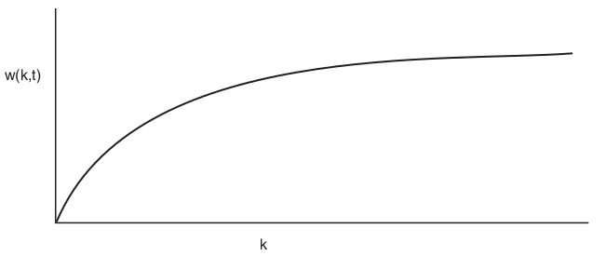
El algoritmo de reemplazo de páginas: conjunto de trabajo
Sistema de multiprogramación → Procesos y sus páginas se mueven al disco, dejando memoria disponible para el proceso en ejecución. Si se vuelve a cargar un proceso genera fallos hasta cargar en memoria su conjunto de trabajo. Esto hace que el sistema sea LENTO.
Modelo del conjunto de trabajo o prepaginación: Sistema de paginación lleva la cuenta del conjunto de trabajo de cada proceso, cargándolo en memoria antes de permitir la ejecución del proceso para evitar fallos.
w(k,t): Función conjunto de trabajo. K = referencias, t = tiempo.

Slide 16
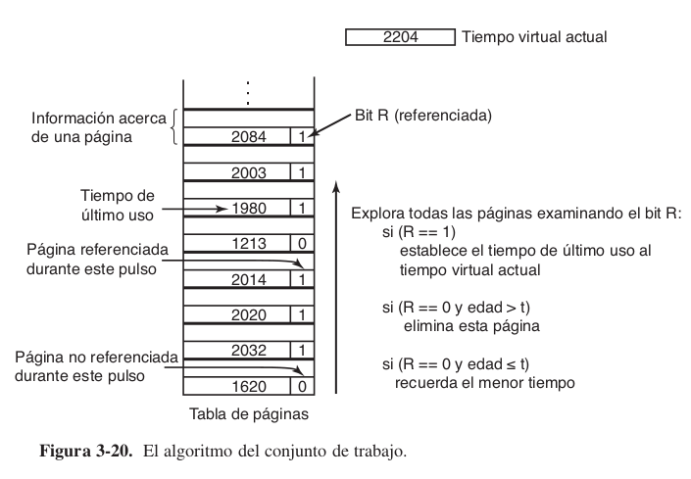
El algoritmo de reemplazo de páginas: conjunto de trabajo
Algoritmo por conjunto de trabajo paso a paso:
. Hardware establece R y M (Clock borra R).
. Fallo de página.
. tuu: Tiempo último uso.
. tva: Tiempo virtual actual.
. τ: Tiempo de reloj (Clock).
. edad = tva – tuu.
. Busca página examinando R.
. Eliminar página?
. R=1, tuu=tva, es del CT: NO.
. R=0, edad > τ, no del CT: SI.
. R=0, edad <= τ, es del CT: Se reserva.
. Si no hay R=1, la más vieja.
. Si todas tienen R=1… RANDOM.

Slide 17
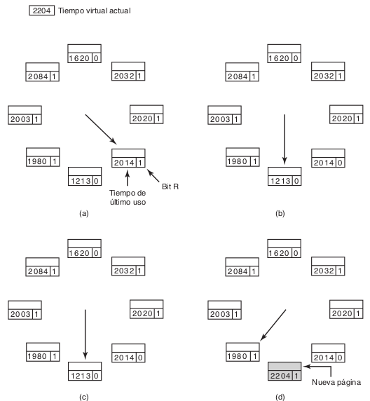
El algoritmo de reemplazo de páginas WSClock
Mezcla entre reloj y conjunto de trabajo. Fácil de implementar y buen rendimiento.
Lista circular de marcos de página que se va cargando a medida que se leen. Cada entrada posee Tuu, R y M.
El ejemplo considera que cuando R=0 la edad de la
página es mayor al tiempo de reloj, es decir que no es
del grupo de trabajo y que al estar “limpia” ya ha sido
copiada al disco, por lo tanto puede sustituirla.
si ese no fuera el caso y no se encuentra ninguna página
limpia al dar una vuelta completa se selecciona a la
página actual como víctima.
Vale aclarar que si R=1 dicha página se copia en disco.
Si todas tienen R=1 se debe reducir el tráfico de disco.
Para ello se limita la cantidad de escrituras en el mismo.

Slide 18
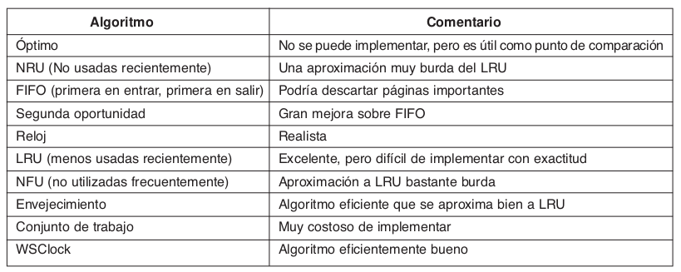
Resumen de los algoritmos de reemplazo de páginas

